Slide 1
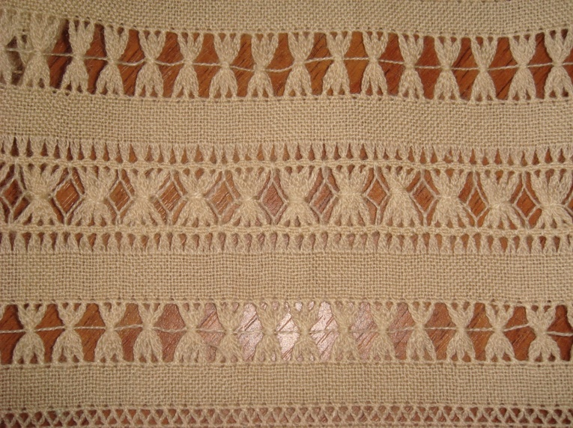
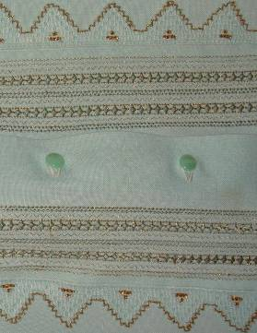
Технология выполнения односторонней мережки
Урок технологии в
7 классе по программе
В. Д. Симоненко
Разработан учителем технологии
МКОУ «СОШ № 29» г. Ревда
Гапоновой Натальей Михайловной

Slide 2
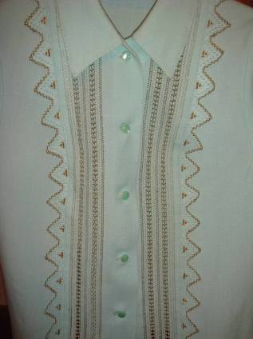
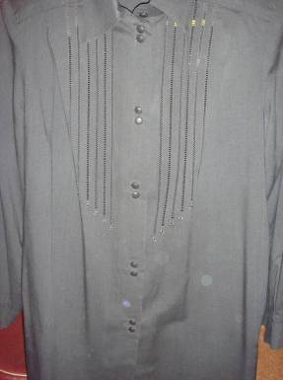
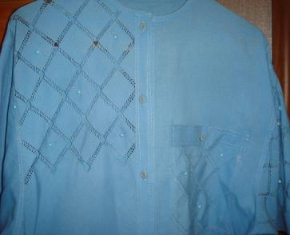
Мережка

Slide 3
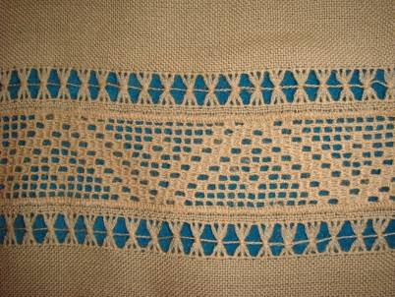
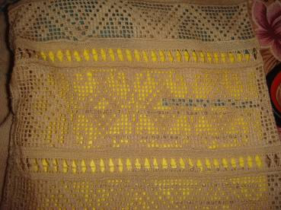
Калейдоскоп мережек

Slide 4
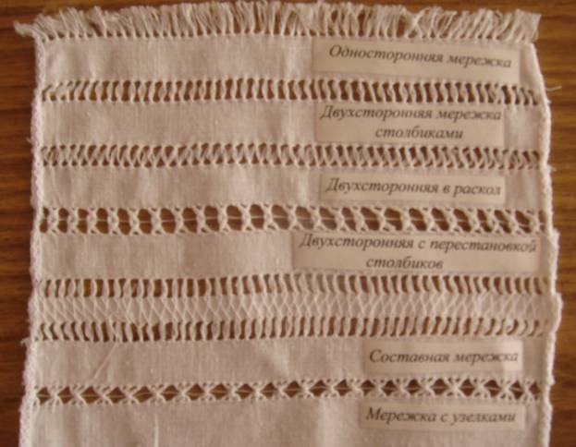
Виды мережек

Slide 5
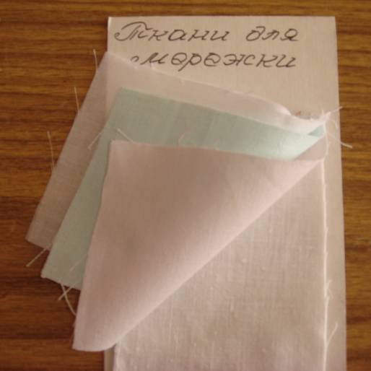
Ткани для мережки

Slide 6
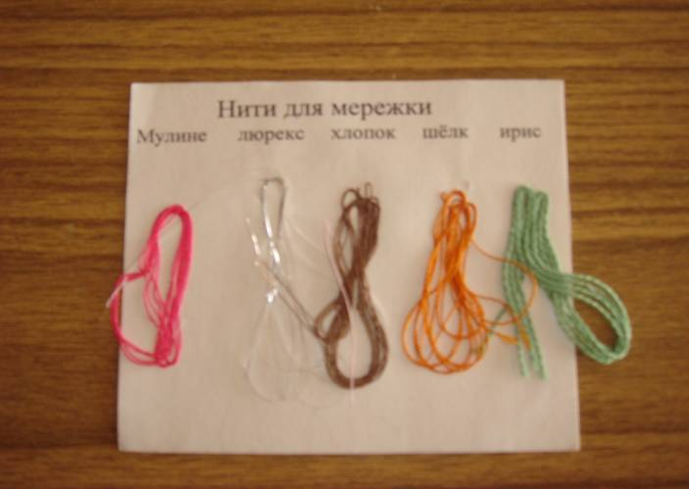
Нитки для мережки

Slide 7
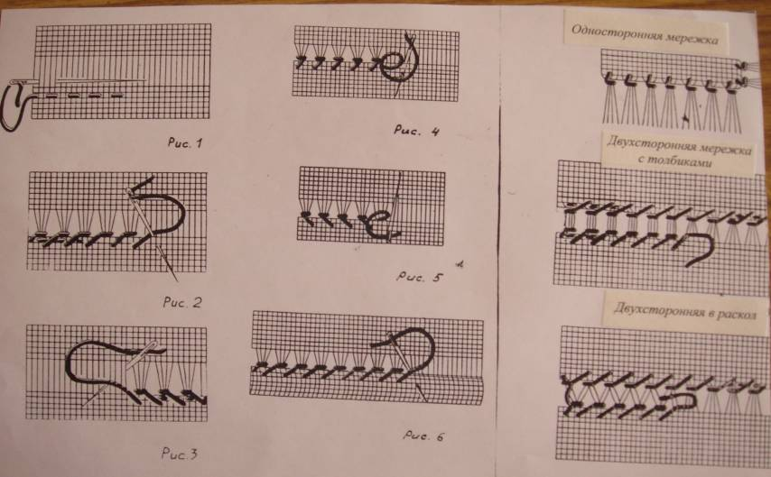
Технология выполнения

Slide 8
В презентации использованы фото – материалы из личного архива автора.

